Slide 1
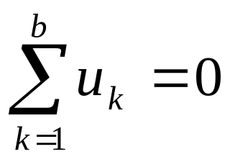
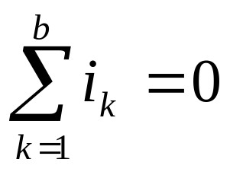
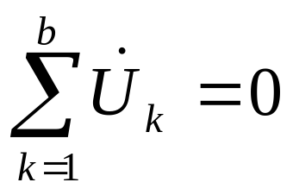
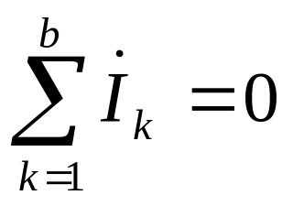
§6－3 基本定律与基本元件的相量形式
一、KVL、KCL的相量形式
时域
相量
上式表明：流入某一节点的所有正弦电流用相量表示时仍满足KCL；而任一回路所有支路正弦电压用相量表示时仍满足KVL。

Slide 2
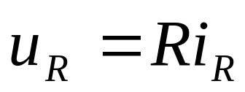
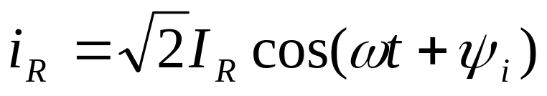
二、元件R、L、C在正弦电路中
1．电阻元件R
1）R中的瞬时电压与电流
如
则：

Slide 3
所以
(a) U_{R} = RI_{R}
(b) u_{R}与i_{R}同相，即Ψ_{u} =Ψ_{i}
u_{R}
i_{R}
+
u_{R}
R
ωt
0
i_{R}
-
Ψ_{u}
Ψ_{i}

Slide 4


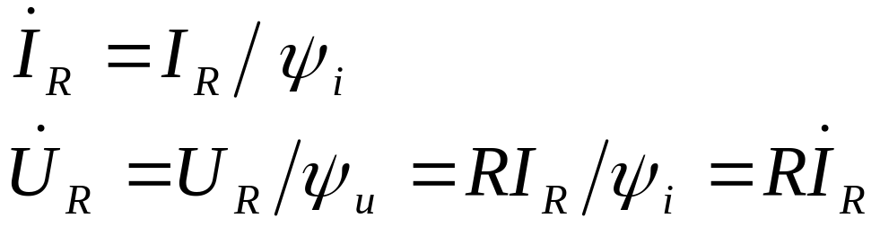
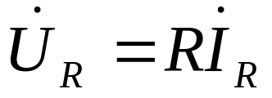
2）R中的电压相量与电流相量
+
R
Ψ_{u}= Ψ_{i}
-
由瞬时表达式知：
相量形式仍满足欧姆定律

Slide 5
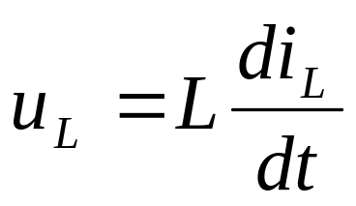
2．电感元件L
1）L中的瞬时电流与电压
u_{L}
i_{L}
i_{L}
+
ωt
u_{L}
0
L
-
Ψ_{i}
Ψ_{u}
（关联）

Slide 6
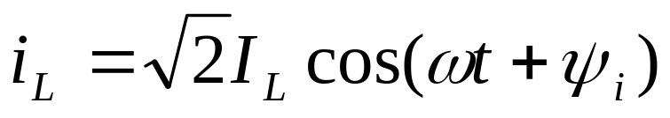
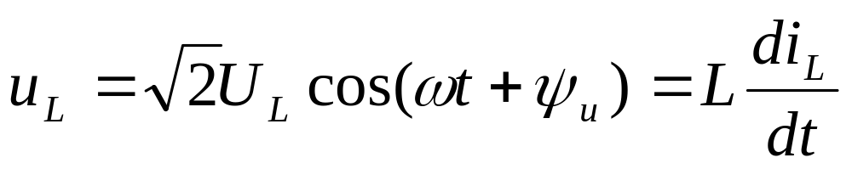
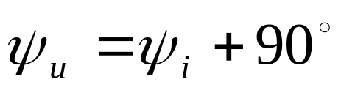
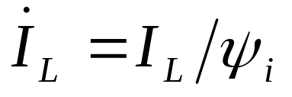
如
所以
（a） U_{L} =ωLI_{L}
（b）
电压超前电流90°
2）L中的电压相量与电流相量

Slide 7
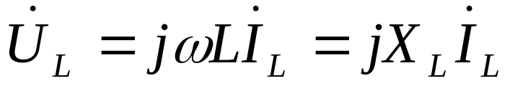


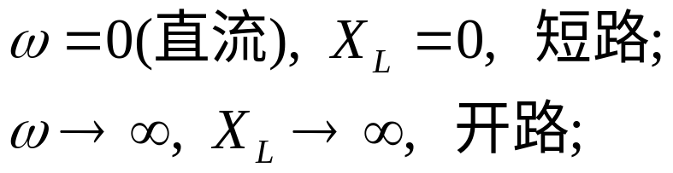
X_{L} =ωL 称为感抗
+
jωL
Ψ_{u}
Ψ_{i}
-
感抗的物理意义：
(1) 表示限制电流的能力；
(2) 感抗和频率成正比；
X_{L}
ω

Slide 8
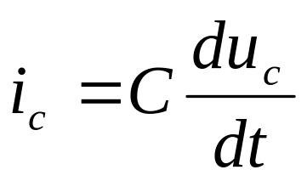
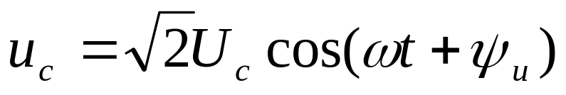
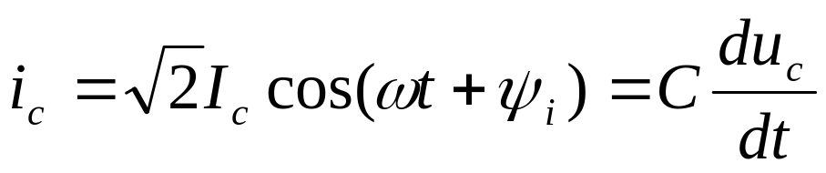
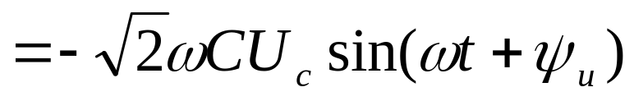
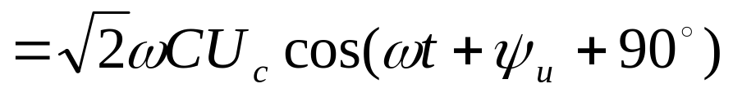
3．电容元件C
1）C中的瞬时电压与电流
（关联）
如

Slide 9
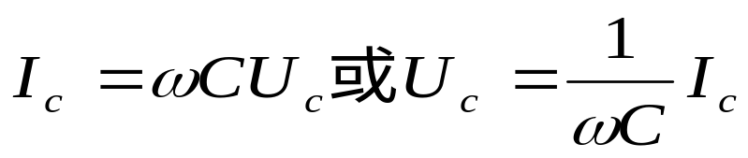
i_{C}
i_{c}
u_{C}
+
u_{c}
ωt
0
C
-
Ψ_{i}
Ψ_{u}
所以（a）
（b） Ψ_{u}=Ψ_{i}－90°电压滞后电流90°

Slide 10


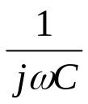
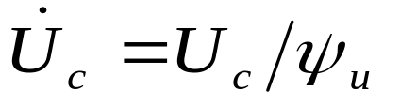
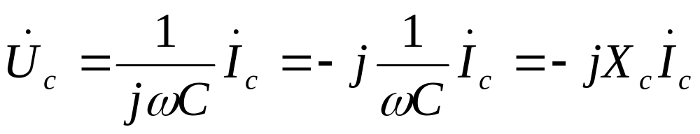
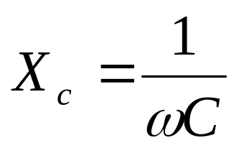
2）C中的电压相量与电流相量
+
Ψ_{i}
Ψ_{u}
-
容抗
|X_{C}|
频率和容抗成反比,
→0， |X_{C}|→∞ 直流开路(隔直)
ω →∞ ，|X_{C}|→0 高频短路(旁路作用)
ω

Slide 11
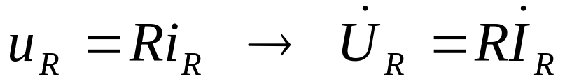
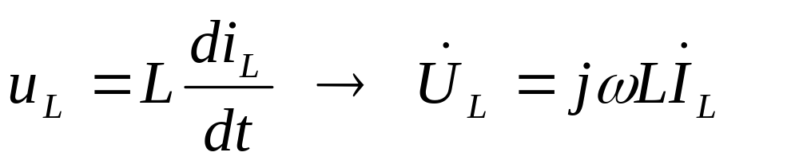
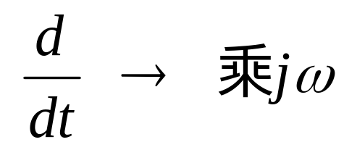
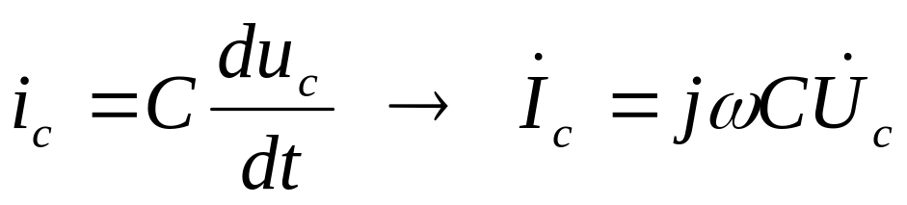
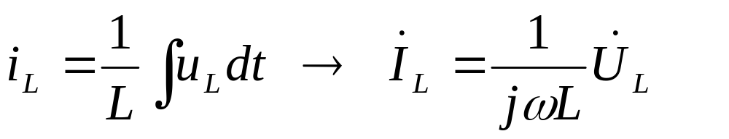
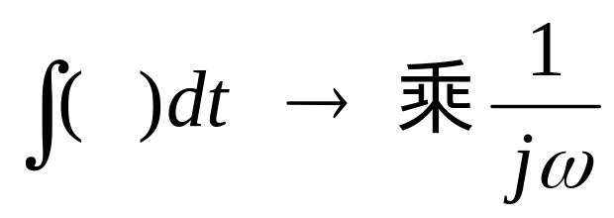
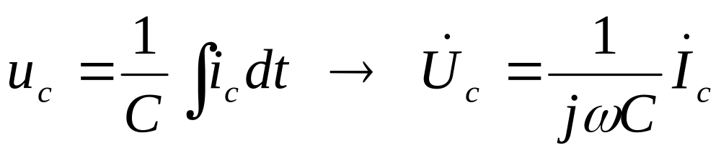
4．相量与时域的对应关系：（正弦电路中）

Slide 12



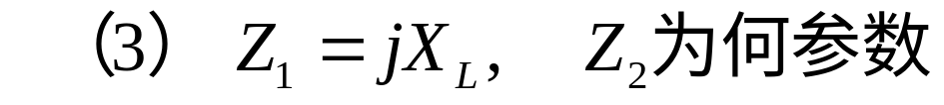
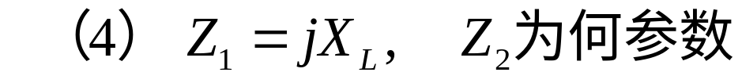
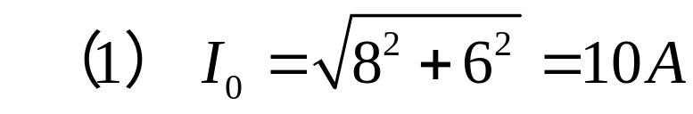
例2
已知电流表读数：
A₁
＝8A
A₂
＝6A
A₀
＝?
A₀
Z₁
Z₂
A₁
A₂
＝I_{0max}=?
A₀
＝I_{0min}=?
A₀
＝?
A₀
＝
A₁
A₂
解

